Slide 1
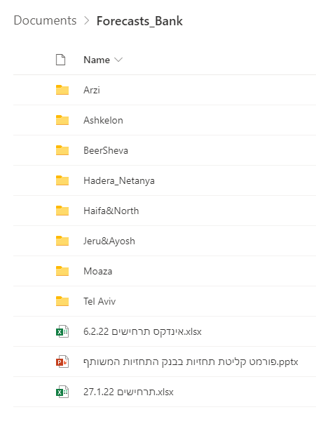
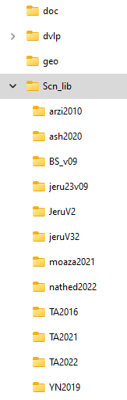
ספריית התרחישים
שכבות מצרפיות
מודלים ומקורות אחרים
תחזיות
כל תחזית עם שכבת אזורים
"אובייקט": קבוצת תרחישים ממקור מסוים (מודל) שהוכנה בזמן מסויים
לכל מקור יש קוד מזהה

Slide 2
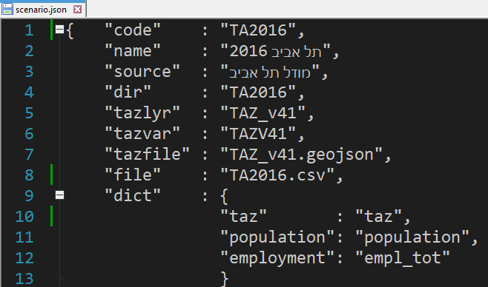
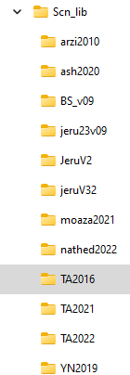
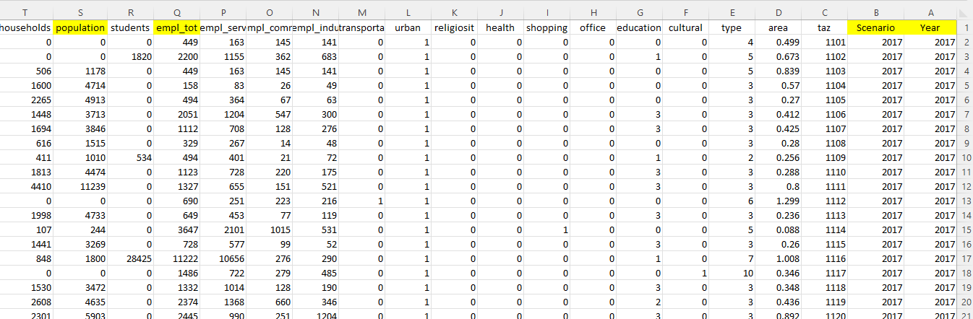
"אובייקט": קבוצת תרחישים ממקור מסויים (מודל) שהוכנה בזמן מסויים
1. קובץ הגדרת תרחיש בפורמט json
2. Geojson of zones
3. קובץ csv עם כל הנתונים של מקור הנתונים

Slide 3
מאפייני התרחיש
מוגדרים ב json

Slide 4
מטרות
יכול צפייה בתחזיות (במספרים, גרפים ובמפות) על ידי קהל מודליסטים, משתמשי המודלים, מתכננים, מקבלי החלטות וכו'
באמצעות כלי אינטרנטי אינטראקטיבי
לאפשר ניתוח והבנה של התפתחות התחזיות
השוואה בין גרסאות
ניתוח מגמות העתיד
התאמה של תחזיות ברמות שונות
השוואה בין תחזיות ממקורות שונים
הבנה של משתנים שונים בתחזיות
לאפשר התאמה ליחידות גאוגרפיות ברות השוואה
לעשות בקרה על תחזיות חדשות
השוואה לגרסה קודמת
בחינה כללית
הורדת נתונים

Slide 5
רמות עבודה
ג השוואת תחזיות ממקורות שונים
ב השוואת תחזיות מאותו מקור (אותו מודל)
א תחזית בודדת

Slide 6
התוכנה – "צפיין"
app.R (Shiny)
ui
main.R
אפליקציה
אובייקטים
mapviewtest.R
maplib.R
מפה
sctest.R
scnlib.R
"תרחיש"
utillib.R
ספריית פונקציות כלליות

Slide 7
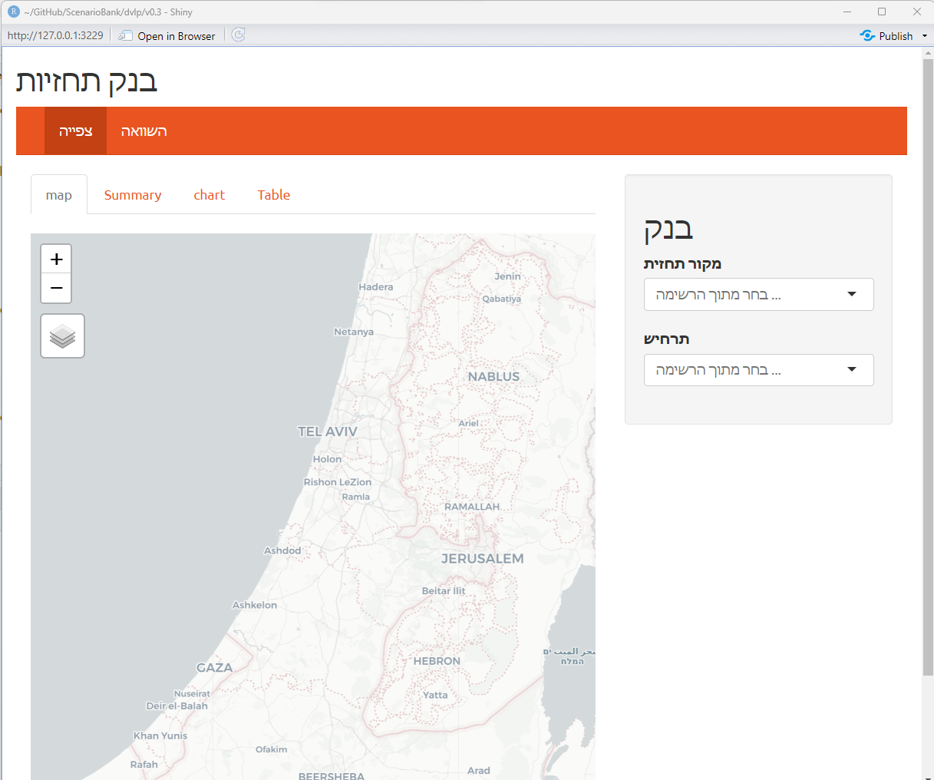
navbarPage
cfg$scenarios
א
ב
ג
List(12)
tabpanel
mainPanel
sidebar
tabs
cfg$scnsources
input$selectSrc
currentsrc
cfg$scnchoices
input$selectScn
currentscn
שנים
רשימת תרחישים
2020
2030
2040
המשך מגמות
אטרטגיה דיור
רשימת משתנים
אוכלוסייה

Slide 8
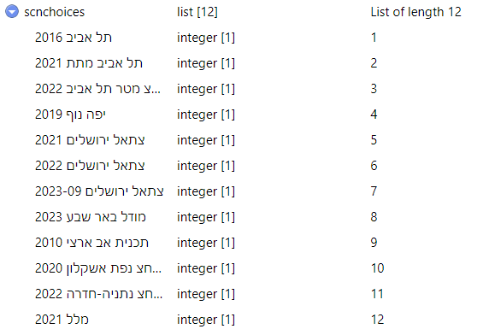
cfg$scnchoices
מחזיר את קוד התרחיש

Slide 9
סיום

Slide 10

main
Dvlp\v0.3
ido
Dvlp\v0.3
שינויים

Slide 11


שכבות אגרגציה
Radio org or sz
+ menu list

Slide 12
Display map manually
A something with the selected data (pop emp)
basemap$mapview@map
currentscn$tazdata

